Slide 1
NEUROENDOCRINOLOGÍA DEL DESARROLLO. MADUREZ SEXUAL. DIMORFISMO SEXUAL Y SUS VARIANTES
Marta Yera Gilabert
Patricia Medina Moreno
Jessica Sánchez Santos
FISIOLOGÍA MÉDICA II

Slide 2
NEUROENDOCRINOLOGÍA DEL DESARROLLO
Sexo determinado desde la fecundación.
Sexo indiferenciado hasta la 6º semana.

Slide 3
Determinación sexual
Las Órdenes las da un gen “SRY” alojado en el cromosoma Y Determinación sexual
Hormona efectora: Testosterona

Slide 4
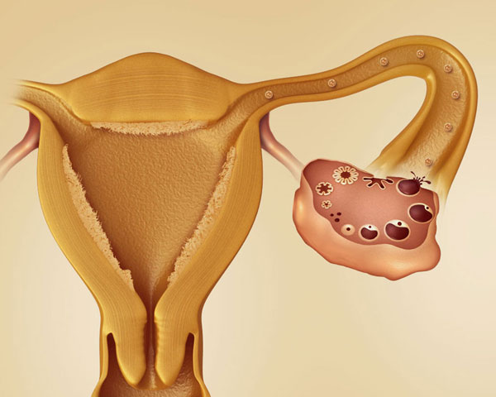
Diferenciación sexual fetal
SRY presente → TESTICULOS
SRY no presente → OVARIOS

Slide 5
Regulación de la diferenciación sexual

Slide 6
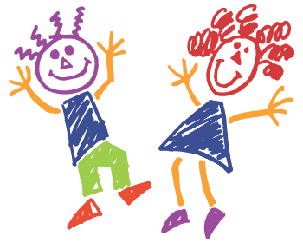
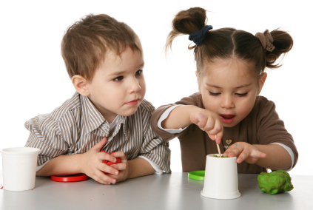
INFANCIA
Adolescencia infantil → Cerebro inundado de testosterona
Desarrollo centros nerviosos→ Conforman el carácter masculino
6 meses después → Niveles caen en picado

Slide 7
MADUREZ SEXUAL
Maduración de los caracteres sexuales primarios como son las gónadas y genitales y la aparición de los caracteres sexuales secundarios como son el desarrollo mamario, el vello y los cambios en la voz.
OVARIO
PROGESTERONA
PUBERTAD
TESTÍCULO
TESTOSTERONA

Slide 8
Intervienen…
Eje hipotálamo-hipofisario-gonadal
Eje hipotálamo-hipofisario-IGF-1

Slide 9
DESARROLLO MASCULINO NORMAL
Pene y Escroto | Vello Pubiano
G1: Aumentan de tamaño moderadamente | P1: No existe vello pubiano como tal
G2: El escroto cambia de textura | P2: Aparición de algún vello pubiano largo en pene y escroto
G3: El pene se alarga. Testes y escrotos más desarrollados | P3: Vello más oscuro abundante y rizado
G4: Pene aumenta en longitud y anchura. Se oscurece el color de testes y escroto | P4: Aún no se extiende por la cara interna de los muslos
G5: Características de genitales masculinos adultos | P5: Ocupa todo el área pubiana

Slide 10
DESARROLLO FEMENINO NORMAL
Mamas | Vello Pubiano
S1: Aspecto infantil | P1: Ausencia de vello
S2: Ligera elevación de la mama | P2: Algún vello rizado y disperso en labios mayores
S3: Aumento del diámetro de la areola | P3: El vello se extiende sobre la sínfisis pubiana
S4: La areola y el pezón sobresalen del contorno de la mama | P4: Aspecto adulto en menor superficie que este
S5: Mama adulta con contorno redondeado | P5: Distribución triangular
1. TELARQUIA
2. PUBARQUIA
3. MENARQUIA
CONCEPTOS

Slide 11
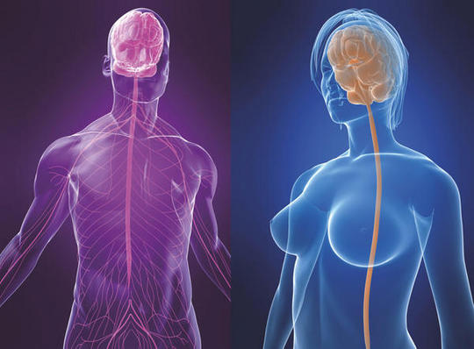
DIMORFISMO SEXUAL Y SUS VARIANTES
¿Qué es el dimorfismo sexual?

Slide 12
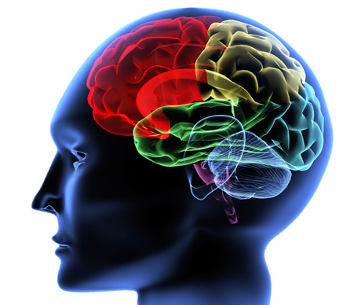
Diferencias cerebrales entre hombre y mujer
Tamaño
Materia gris
Materia blanca
LCR
Cuerpo calloso
Hipotálamo:
Área preóptica
Núcleo supraquiasmático

Slide 13
Diferencias cognitivas
VARONES
Habilidad visuespacial
Razonamiento matemático.
MUJERES
Lingüística
Velocidad perceptiva
Tareas motoras.
Memoria.

Slide 14
Diferencias en la corteza cerebral
La corteza parietal ➔ percepción del espacio ➔ hombres.
La corteza prefrontal ➔control emocional ➔mujeres
La corteza cingulada anterior ➔ toma de decisiones ➔ mujeres.

Slide 15
Diferencias en el sistema límbico
La amígdala ➔ instintos, las respuestas emocionales rápidas ➔hombres.
Los centros del hipotálamo sexuales mayores ➔ hombres.
La ínsula ➔sentimientos viscerales ➔ mujeres.
La glándula pituitaria ➔ fertilidad ➔ mujeres.

Slide 16
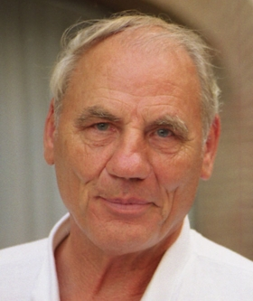
Variantes
EXPERIMENTO DE LEVAY
Menor bombardeo de testosterona en útero
EXPERIMENTO DE HAMER
Investigó el árbol genealógico de 114 familias con algún parentesco de homosexualidad

Slide 17
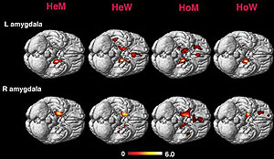
Instituto Karolinska sueco

Slide 18
BIBLIOGRAFÍA
Bermúdez de la Vega JA, De los Santos Sánchez. Psico-Endocrinología del niño y del adolescente. Pharmacia, 2002.
Larry Jameson J. HARRISON Endocrinología. Interamericana, 2006.
Schiaffini O, Oriol Bosch A, Martini, Motta M. Neuroendocrinología. Toray.
Guyton AC, Hall JE. Tratado de fisiología médica. 11ª ed. Madrid: Elsevier; 2010.

